Slide 1
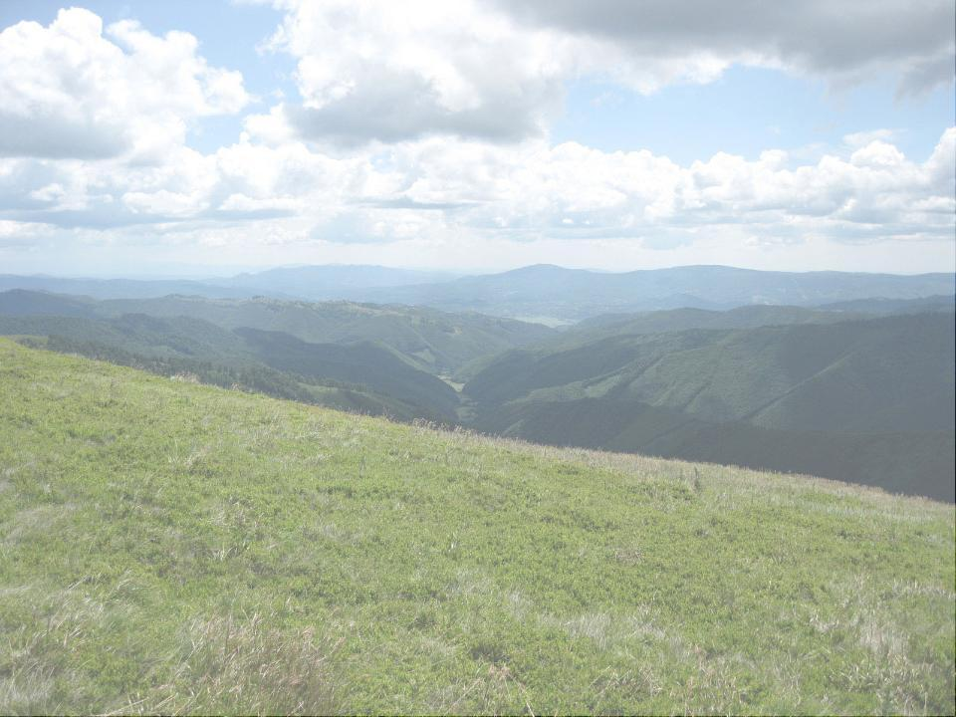
Дружба с холодом
Как? Для чего? И что?

Slide 2
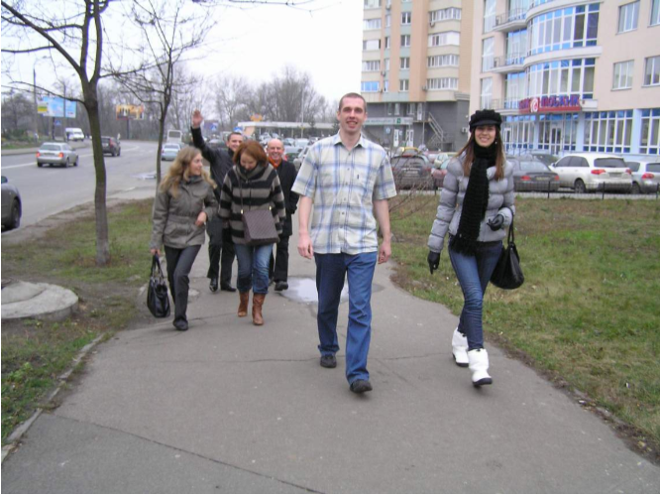
Сейчас
Notes:
Сейчас я дружу с холодом, но не дружу с куртками.

Slide 3
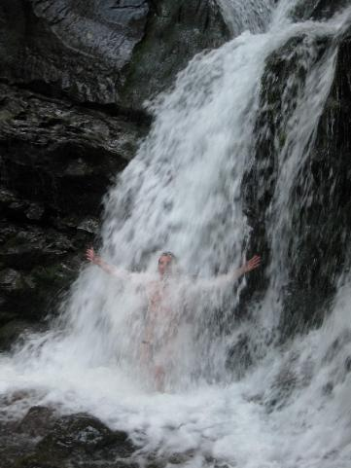
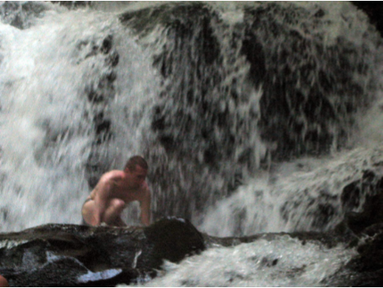
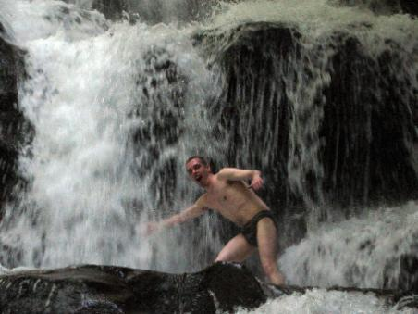
От и до
Температура воды: +7
Notes:
Начиналось все так. Это меня снесло водопадом.
Потом я легенько водички дотронулся
А как оказалось передо мной парень залез – так он моржевал, а я думал что он просто взял и залез
3. Ну а этим летом все выглядело уже совсем по другому.

Slide 4
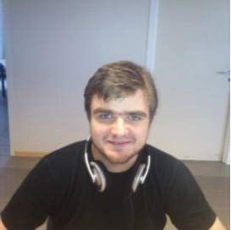
Зачем?
Здоровье
Стереотипы
Это классно! :-)
PR здоровья (позже)
Жертва
Notes:
Здоровье. Все знают что это полезно.
Стереотипы. Я часто наблюдал как врачи советуют как лечиться, таблеткие есть и т.д. А также иногда наблюдал как люди переполненные здоровьем советуют не есть их. Где-то чувство такое было, что второе правильно. Но поскольку врачей много – а я один, то чтобы быть окончательно уверенным и не слушать мнения, я решил на себе проделать что-то полезное для здоровья, что в начале мне казалось невероятным.
Это классно. Особо останавливать не буду, но могу точно сказать, что довольно часто я испытывал эйфорию.
Я заметил, что люди на тебя постоянно смотрят. Если при +10 думают, что просто человек решил побаловаться. То в 0 – это просто шок – и у виска крутили, и отпрыгивали, и шпортались, а одна бабушка почти перехрестилась. Но когда человек ходит в тениске – это видно, в отличии от других мощных эффектов хорошего здоровья, таких как чрезвычайно большая выносливость, постоянно в тонусе, не болеешь. Именно поэтому это в какой-то степени PR здоровья.

Slide 5
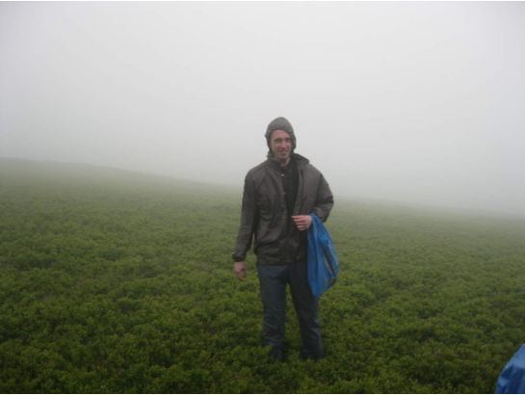
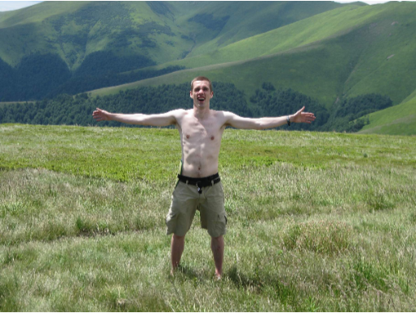
Повод
Notes:
Обычно есть вначале желание изменений, а также есть и повод, который служит детонатором.
Для меня детонатором стало следующее. Когда мы поднялись на гору в Карпатах, начался сильный дождь. Температура была градусов 12. Но дождь отдавал такой свежестью, что так и хотелось под него залезть. Без куртки и рубашки, с голым торсом. Я тогда так и не решился. Но решил что при следующей возможности я это сделаю. Так я начал закаляться
Через год появилась вторая возможность и выглядело это уже совсем по другому. Дождя не было, но на этот раз мне удалось ощутить всю свежесть горного ветра.

Slide 6
Как?
Холодный душ.
В тенниске по мере холодания на улице
Открытое окно ночью
Ощущения организма
НО: лучше у Google-а спросить
Notes:
В процессе ничего интересного рассказать не получится.
Это нужно прочувствовать на себе.
Чисто по закаливаю я принимал холодный душ и ходил в тениске по мере холодания.
Ну и тут вернемся к Мише, который рассекретил меня раньше меня самого, что недостаточно просто душа и ходить в футболкеи. Это ему стоило нескольких раз температуры 40.
Мне отвертеться уже не удалось ☺ И я понял, что на самом деле существенным, и поначалу не видимым вкладом является и более правильное питание, и систематические физические упражнения, и некоторые другие вещи.
И здесь я хочу перейти к следующему слайду.

Slide 7
Исцеляющий импульс
Волевые усилия
Здоровье
www.goltis.info
Notes:
И тут я хочу вспомнить что ключевым моментом здесь является методика Исцеляющий Импульс.
Вы можете найти подробную информацию на сайте www.goltis.info.
Вкратце от себя могу сказать, что узнав ее вы узнаете как обменять Волевые усилия на невероятное здоровья.
А будете ли вы это делать или нет – зависит уже только от вас!

Slide 8
Желаю вам всем крепкого здоровья и долгих-долгих лет жизни!

